Slide 1
封面一
脊柱侧弯早发现
武汉科技大学附属天佑医院 张善纲

Slide 2
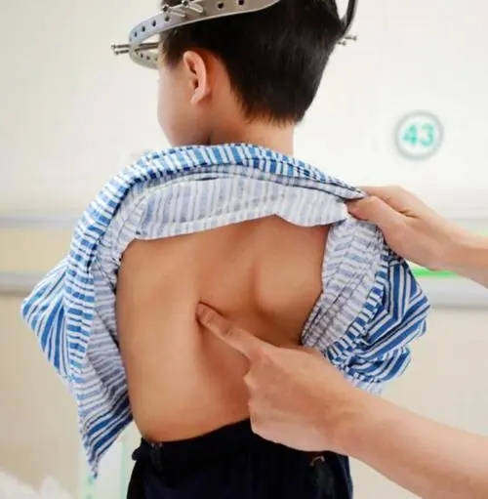
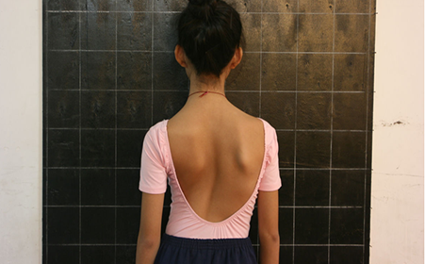

Slide 3
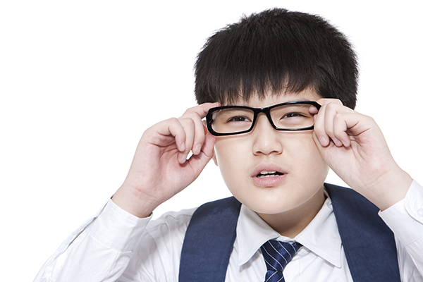
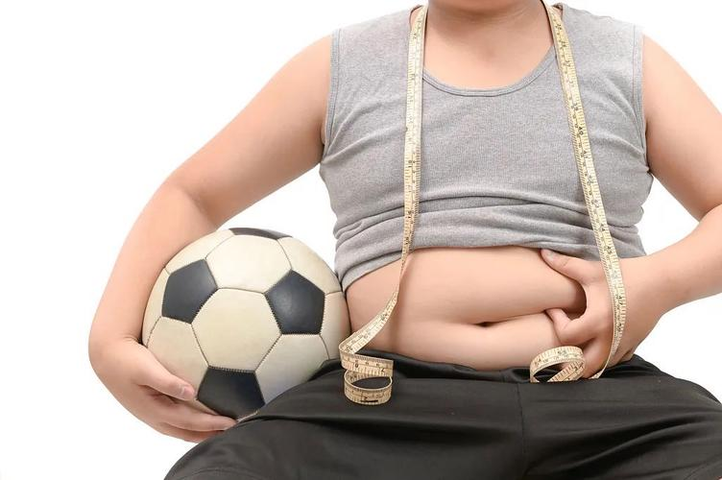
危害我国儿童青少年健康三大疾病

Slide 4
发病率
青少年脊柱侧弯的发病率为2%-4%
我国中小学生发生脊柱侧弯人数已经超过500万，并且还在以每年30万左右的速度递增。
武昌区预估有1万人.
增长

Slide 5
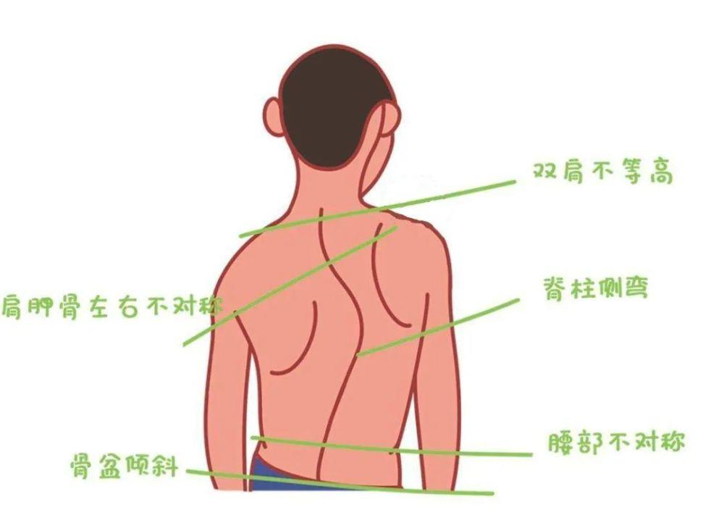
1
影响体态美观
2
脊柱侧弯危害
3
4

Slide 6
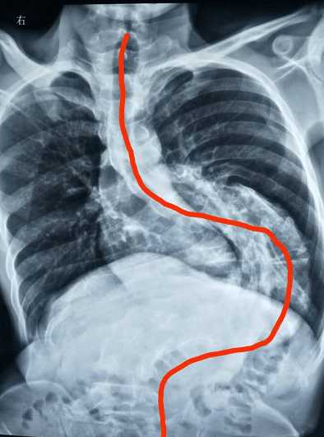
2
心肺功能受限
2
脊柱侧弯危害
3
4

Slide 7
3
导致心理障碍
2
脊柱侧弯危害
3
4

Slide 8
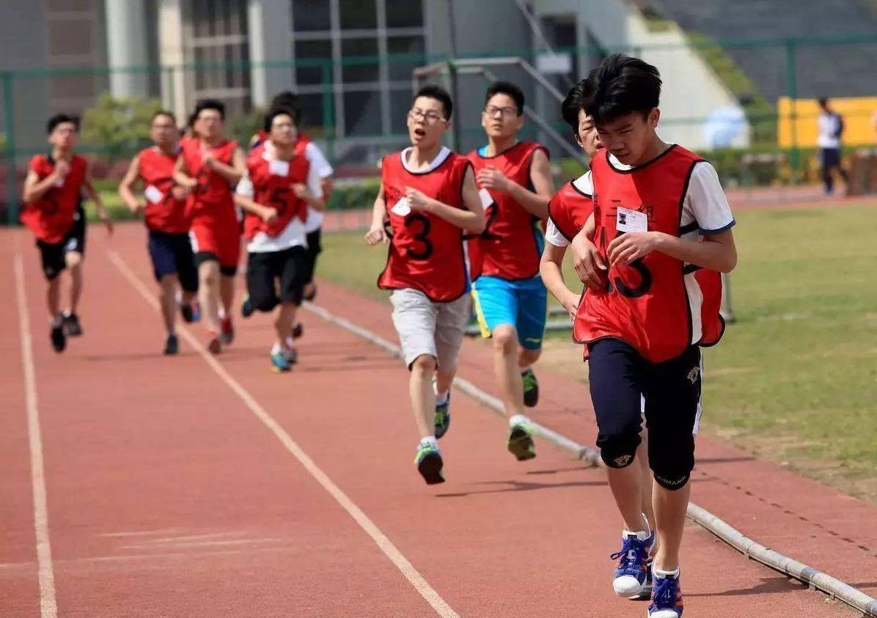
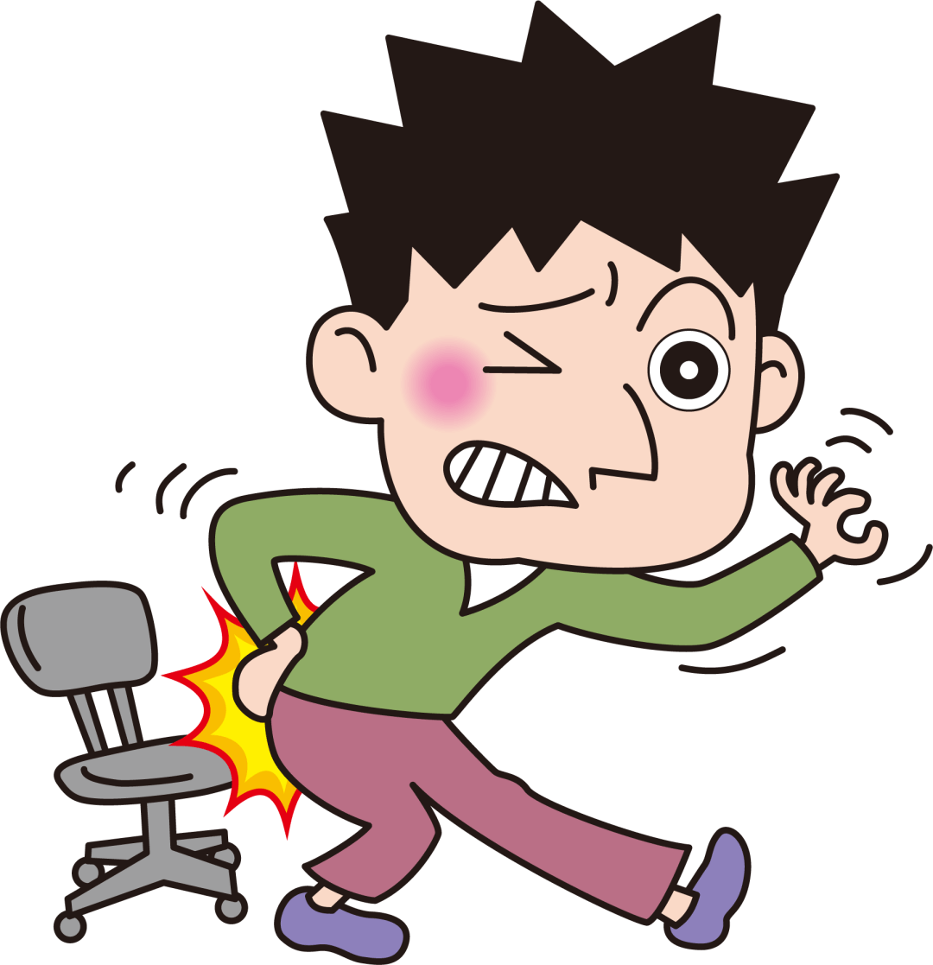
4
影响学习成绩
2
脊柱侧弯危害
3
4

Slide 9
检查方法
观察体态法
方法一
方法二
前屈试验

Slide 10
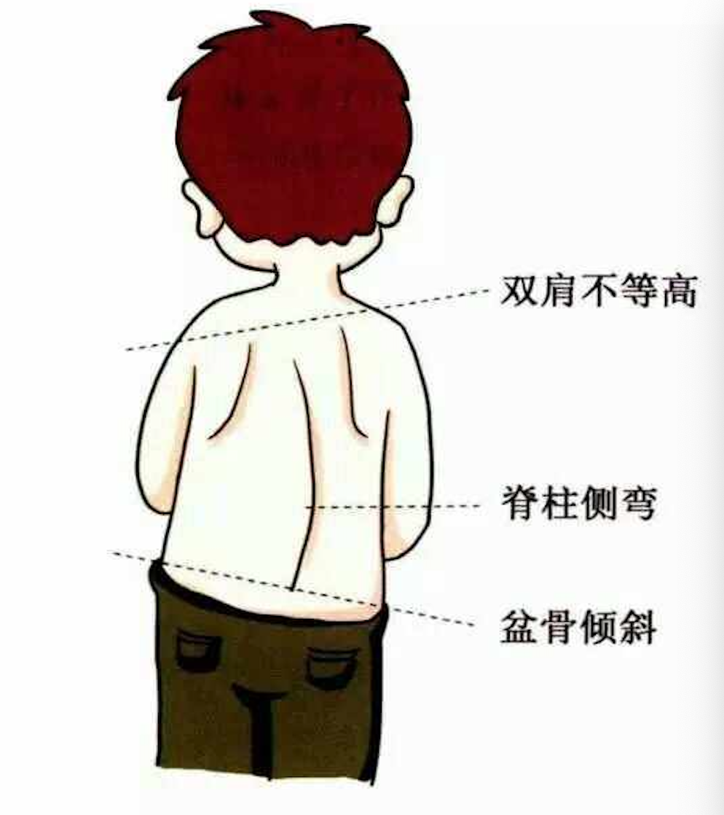
体态观察法

Slide 11
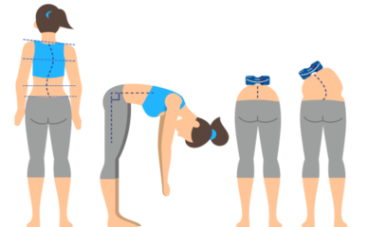
前屈试验法

Slide 12
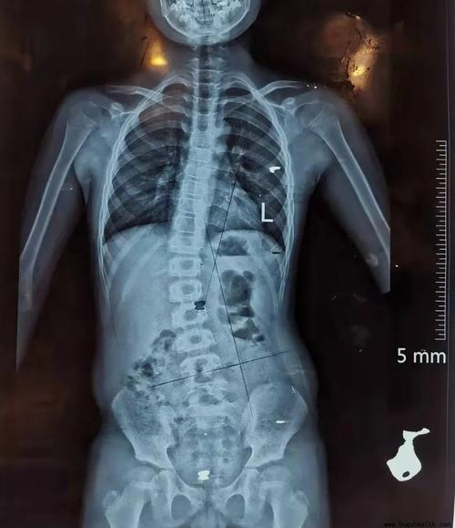
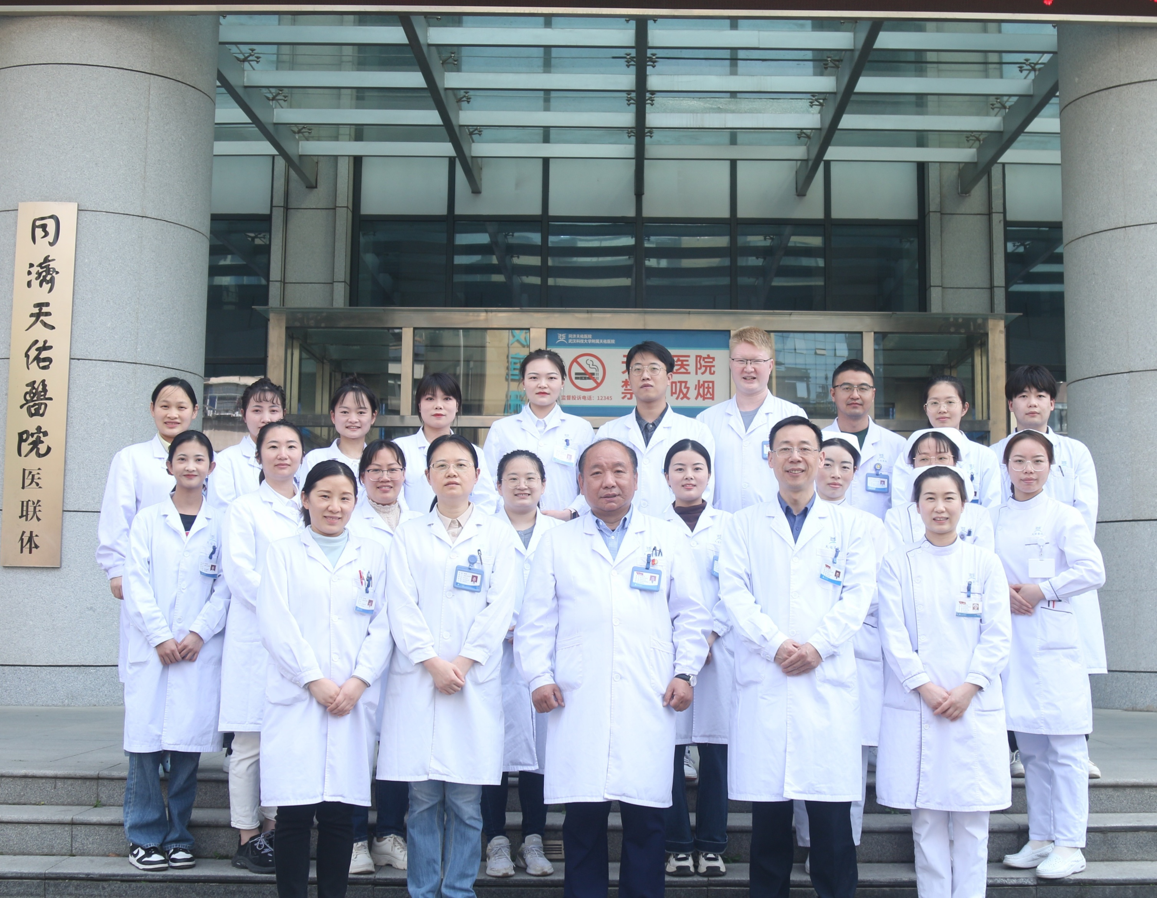
及时到医院就诊

Slide 13
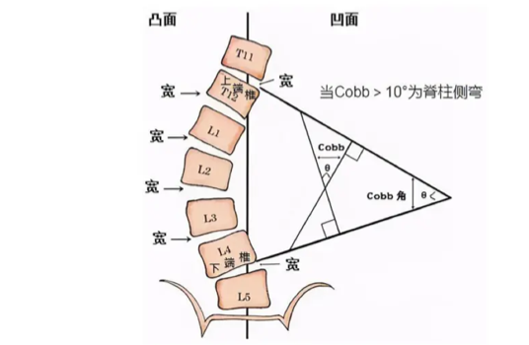
cobb角 10-20° 观察、物理治疗
cobb角 20-40° 支具治疗
cobb角 ＞40° 手术矫正治疗

Slide 14
站如松
行如风
1
3
脊柱侧弯预防
坐如钟
卧如弓
2
4

Slide 15
双肩背书包
书包重量不超过自身体重的10%

Slide 16
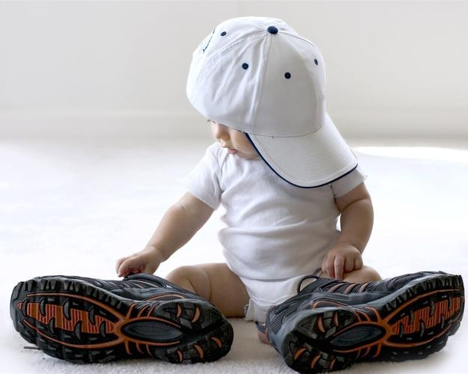
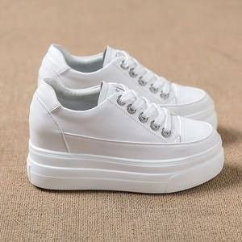
×
X
X
X
X

Slide 17
脊柱侧弯危害大，
扭腰歪头形象差。
中考体育分数低，
婚嫁生育都后怕。
小 结
观察体态要乘早,
前屈试验不能少。
有病速来康复科，
正确姿势保持好。

Slide 18
谢谢！

